Slide 1

心理服务热线平台
软件测试与验证
Group-1 项目展示
谭诚，石书榕，全星润
李易达，张文博，张寒
5/1/2024, Fri.

Slide 2
分工概况
小组成员 | 任务分配
谭诚 | 项目经理 / 系统测试（督导）
石书榕 | 系统测试（管理员）
全星润 | 接口测试（用户API）
李易达 | 系统测试（咨询师）
张文博 | 接口测试（排班API）
张寒 | 系统测试（访客）

Slide 3
总体概况
测试用例设计方法：输入域划分法、等价类设计、边界值设计、判定表设计，场景法设计等等……
自动化测试脚本：Java & Python Selenium、Postman， Rest-Assured, HtmlTestRunner等等……
用例情况：功能测试672个TC（督导89+咨询师196+访客164+管理员223），接口测试272个TC（195+77）

Slide 4
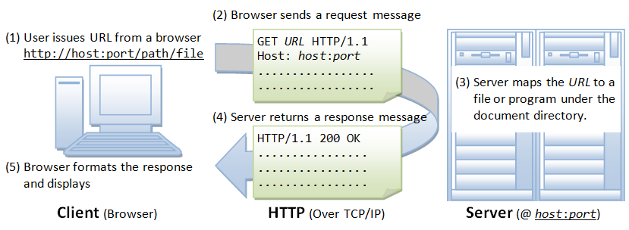
接口测试展示
API Test

Slide 5
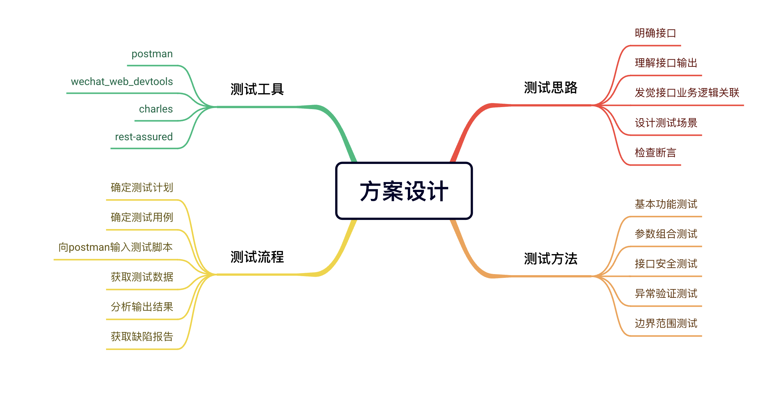
用户相关接口测试

Slide 6
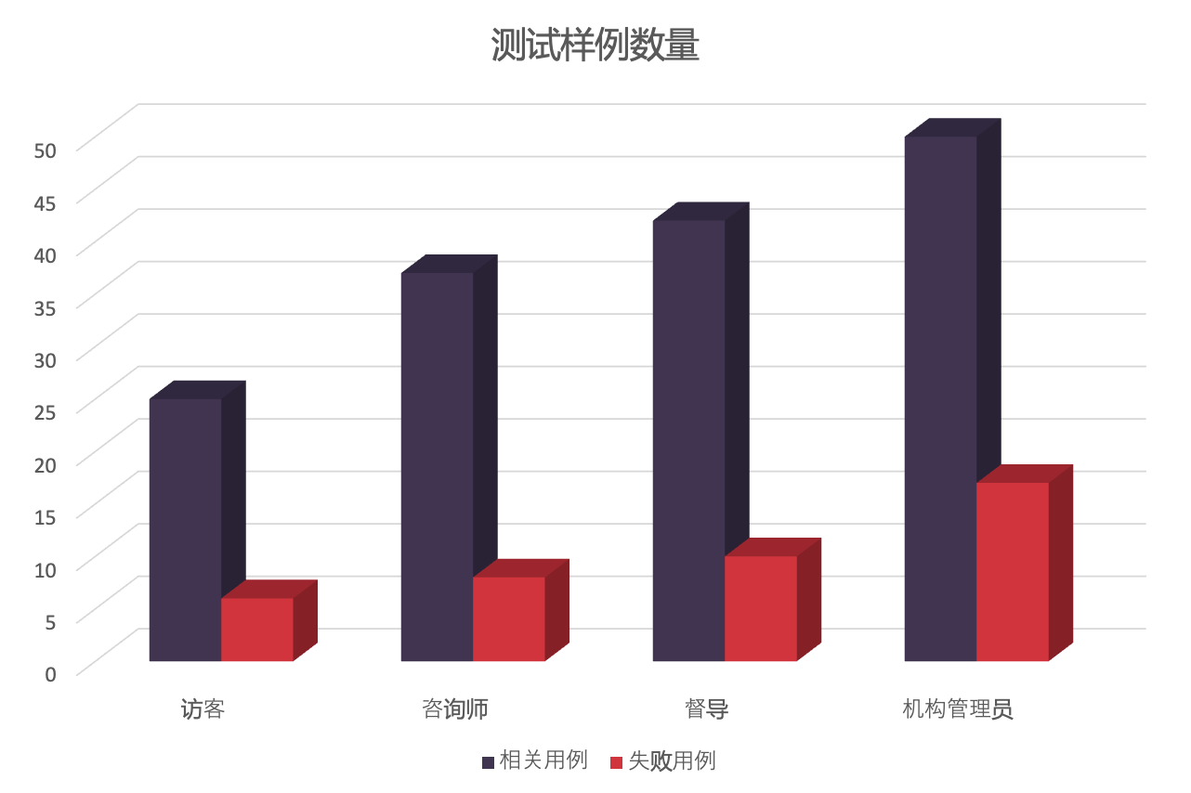
用户相关接口测试

Slide 7
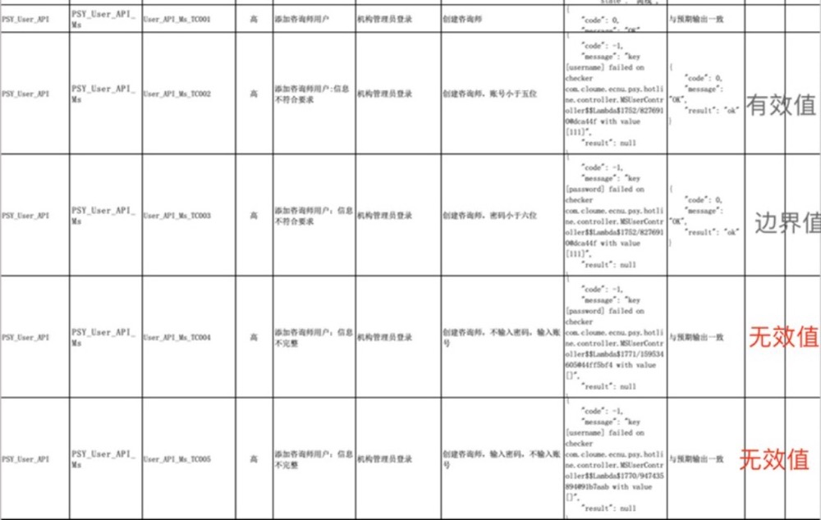
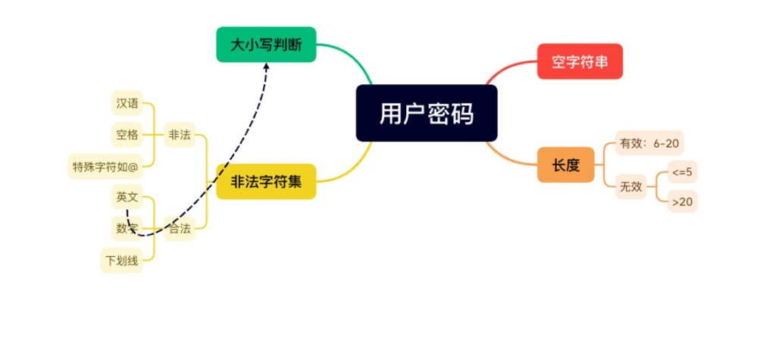
用户相关接口设计
输入域分析
等价类分析

Slide 8
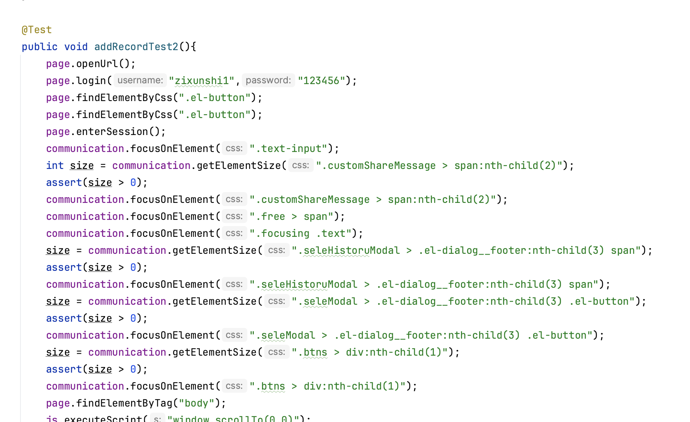
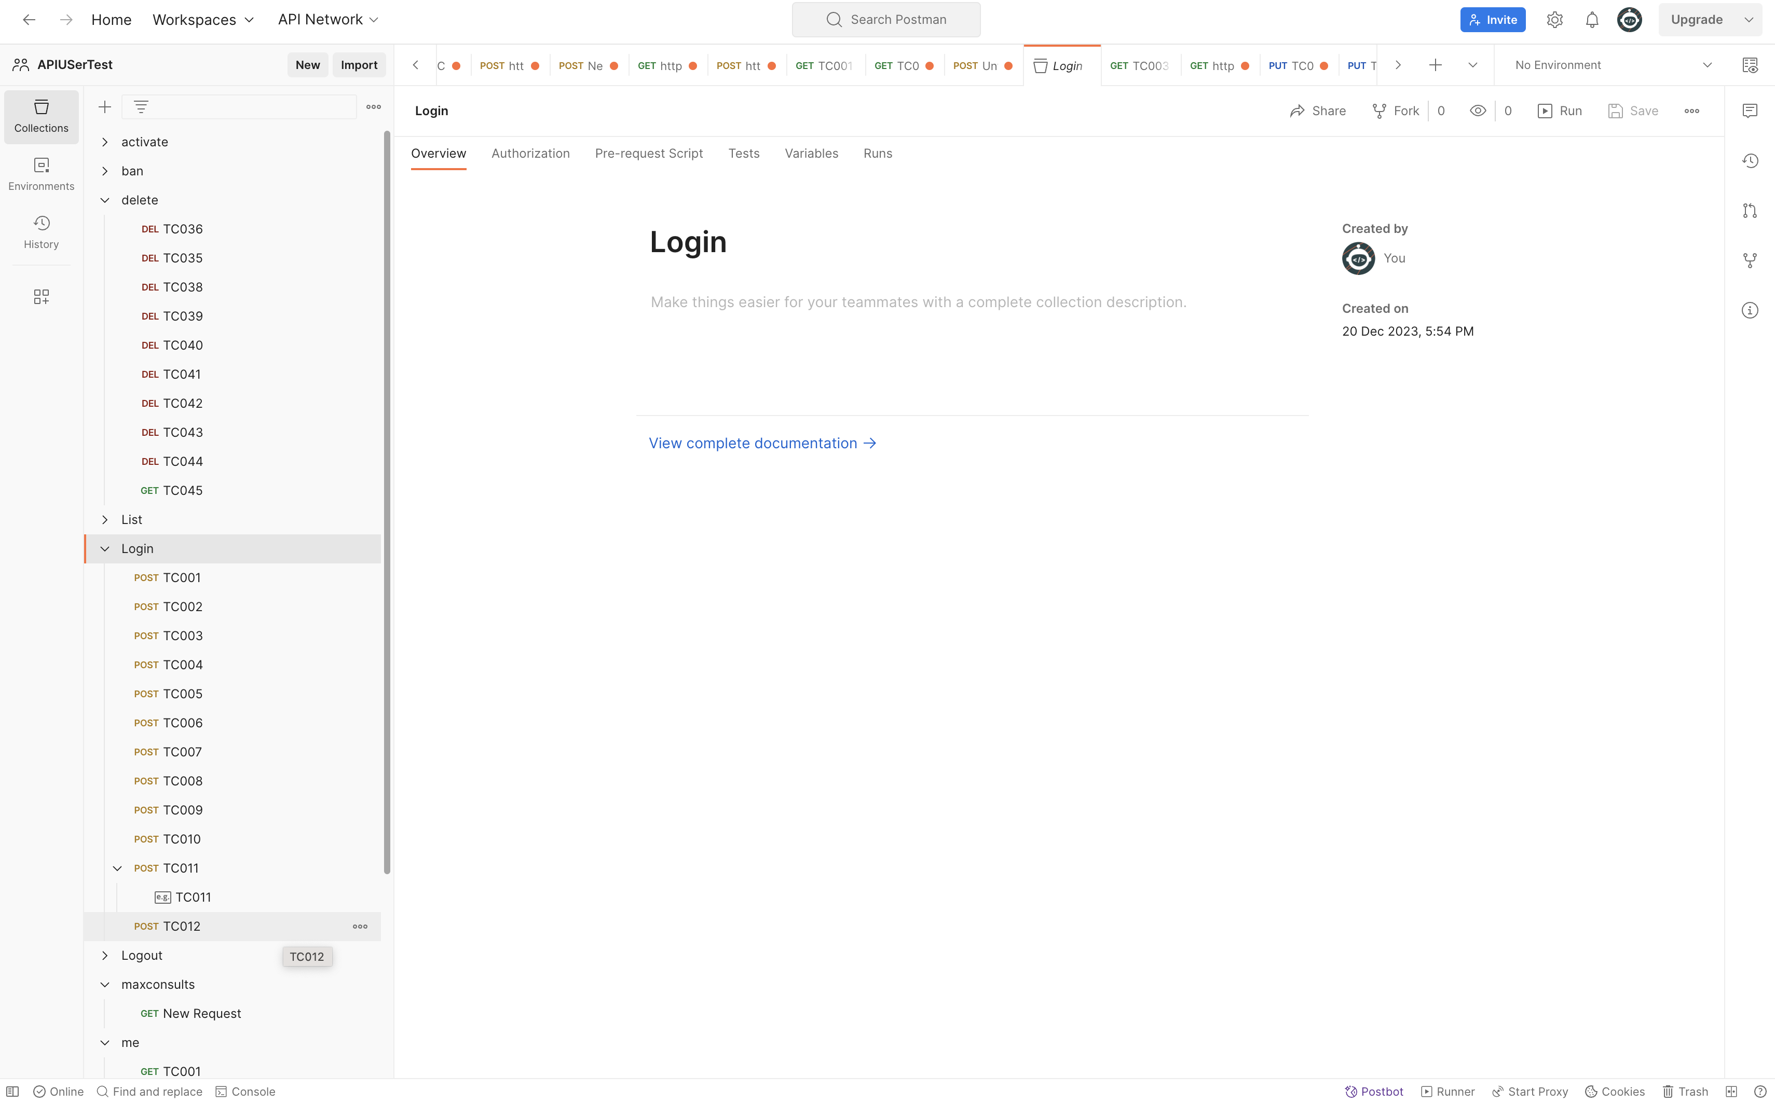
用户相关接口设计
rest-assured
postman

Slide 9
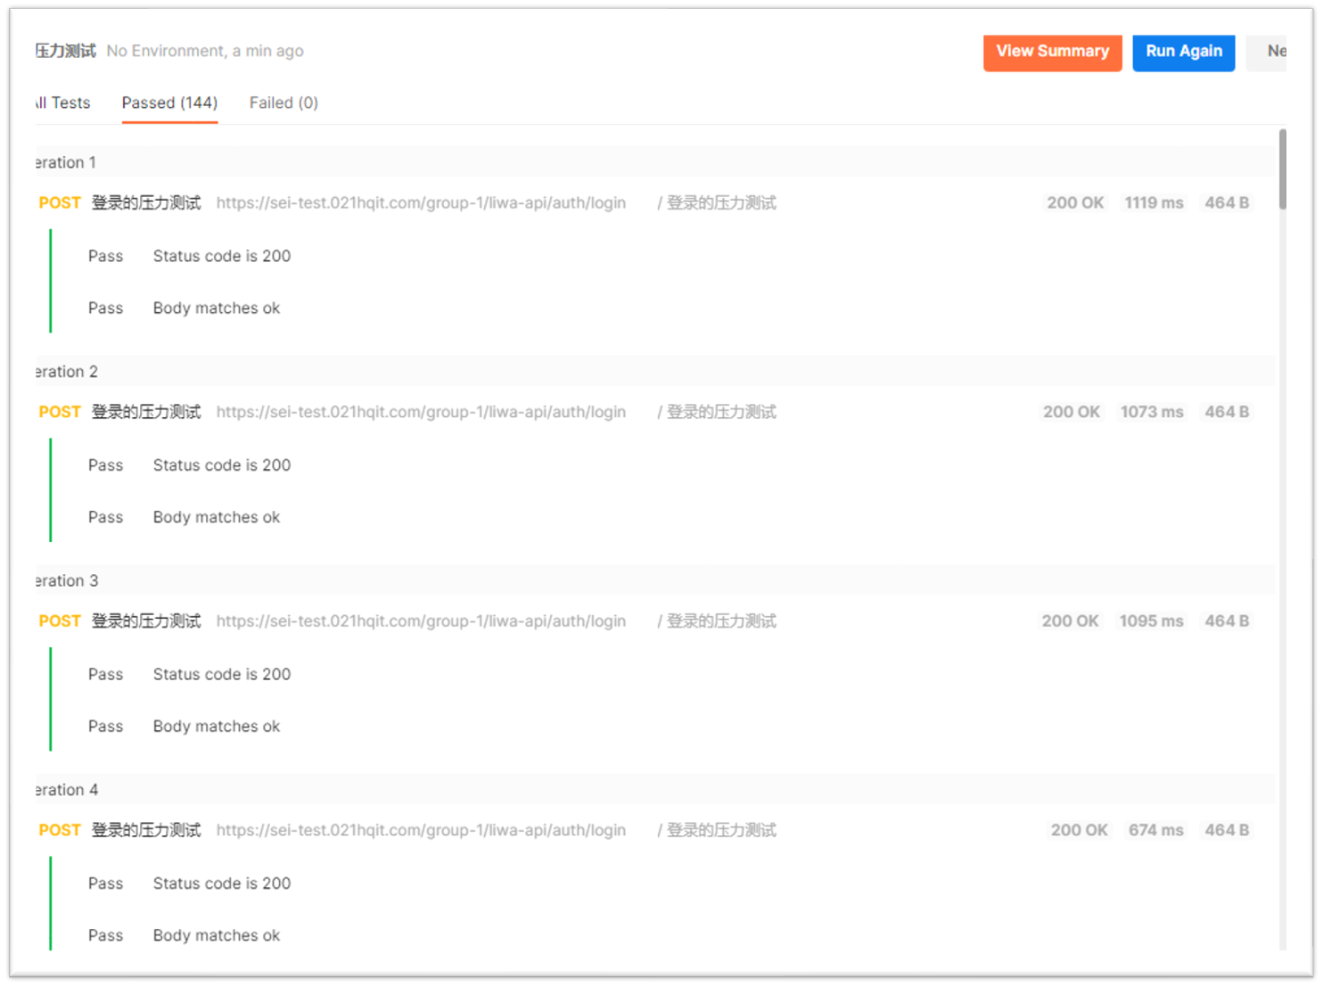
压力测试

Slide 10
用户相关接口测试
致命性缺陷： 修改督导信息，用户名不存在时，疑似出现服务器崩溃的情况，并显示错误“status :500, Internal Server Error”.
严重性缺陷：修改密码时，可以把修改为空密码。访客可以修改以及删除咨询师、督导。 设置最大咨询师数量时可以设置为负数。 添加用户时，没有对用户的用户名和密码格式进行检查 咨询师可以添加督导。 非访客用户可以更新访客信息，并且可以修改用户名为空。 删除督导账号时，填写咨询师账号，会删除对应咨询师。 咨询师可以获取督导、访客列表。访客可以获取督导、访客列表。 用户登录时，用户名不区分大小写。
一般性缺陷： 添加用户时，没有对用户的信息进行检查。 更新信息时没有对信息格式进行检查。
建议性缺陷： 检查后返回的信息为英文。如“[username] failed on checker”

Slide 11
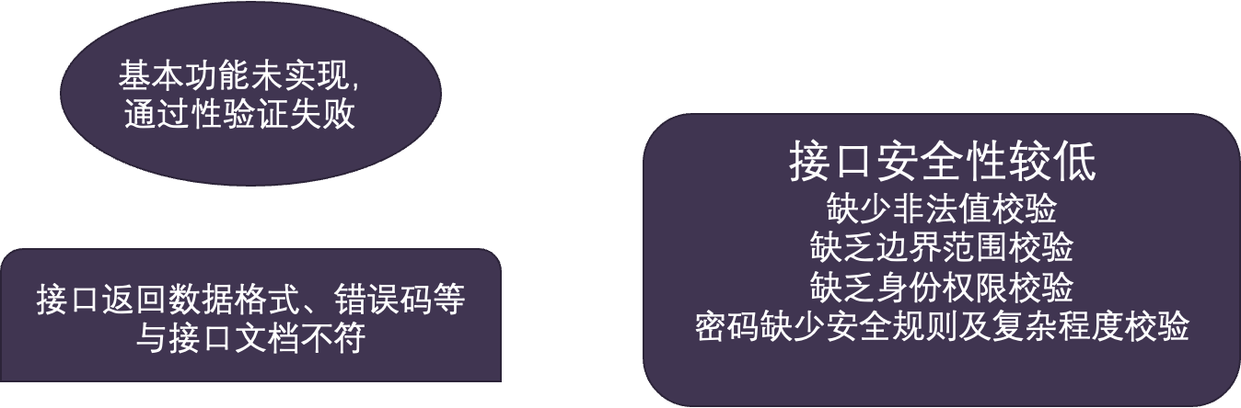
用户相关接口测试总结
执行用例175个
发现存在缺陷接口14个

Slide 12
排班等其他接口测试

Slide 13
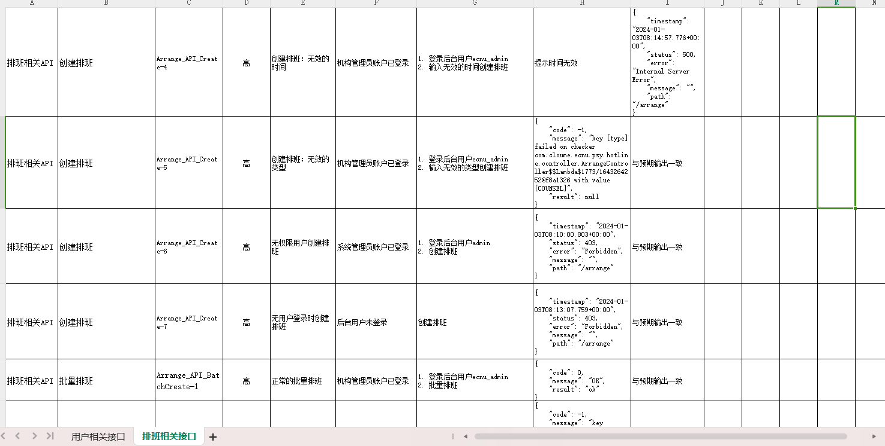
排班等其他接口设计
1.设计测试无效类型，无效时间，无效用户名以及取值为空等等；
2.设计测试不同权限下接口的功能，包括机构管理员，系统管理员，督导，咨询师和无用户时的情况；

Slide 14
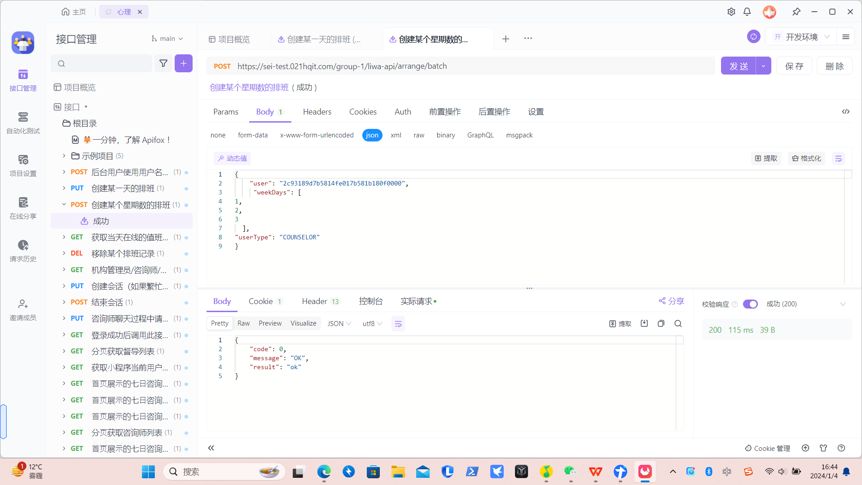
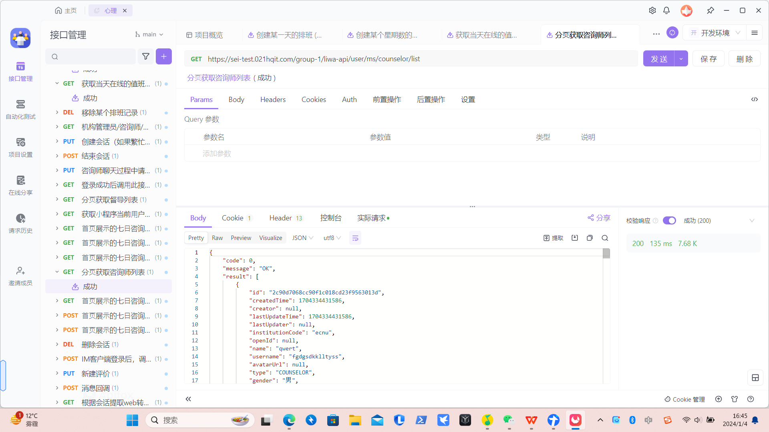
排班等其他接口测试
使用APIFox进行测试，统一环境变量和cookie值模拟登录状态

Slide 15
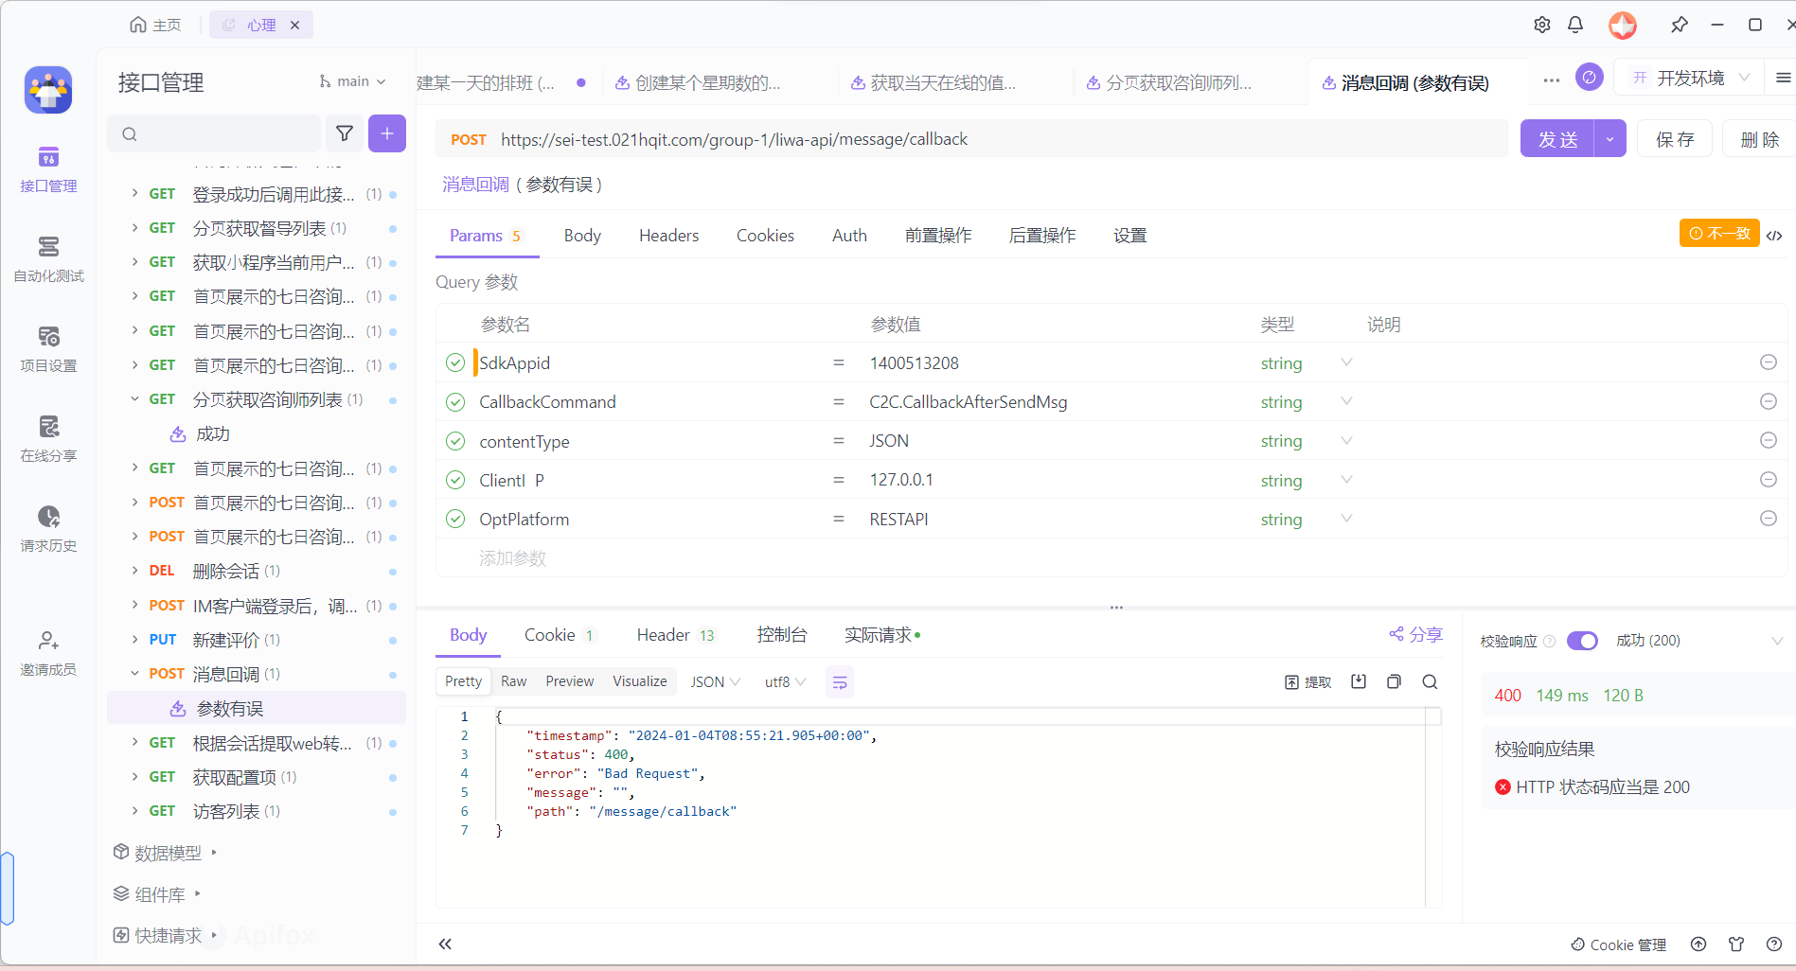
排班等其他接口测试缺陷
1.致命缺陷：输入无效时间（不输入时间）创建排班时，疑似出现服务器崩溃的情况，并显示错误“status :500, Internal Server Error”
2.严重缺陷：●可以重复创建已经存在的排班。 ●可以使用无效的用户名创建批量排班。 ●可以使用无效的周次创建批量排班。 ●无权限用户可以获取当天在线的值班人员列表信息。 ●输入无效时间依然可以获取当天在线的值班人员列表信息。 ●可以重复移除某个排班记录。 ●可以重复结束会话。 ●管理员或咨询师查询咨询记录时加入参数无法起到筛选作用，依然是原来的咨询记录列表。 ●可以导出不存在会话（会话id错误依然可以导出）。
●会话导出返回的数据格式不是JSON格式。 ●无法进行消息回调。 ●无法根据会话提取web转化后的消息。

Slide 16
排班等其他接口测试总结
执行用例77个（不同权限用户不计入）
发现存在缺陷接口9个：主要集中在重复操作、权限管理方面，另外还有会话数据导出格式错误以及未知错误
请求会话等相关接口疑似存在较长延迟情况

Slide 17
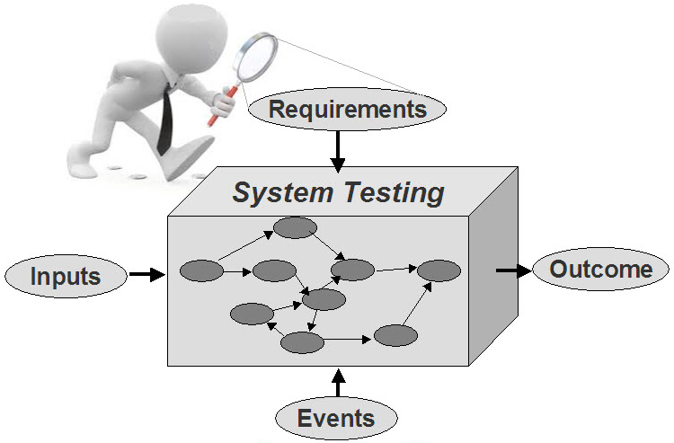
功能测试展示
Function Test

Slide 18
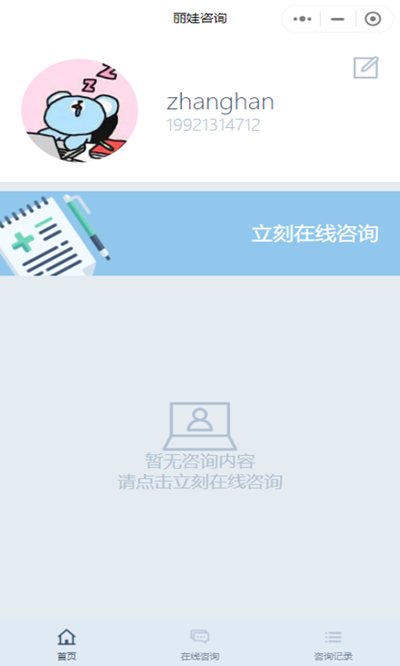
功能测试：访客(Visitor)
通过电脑微信小程序端、
手机微信小程序端
手动测试

Slide 19
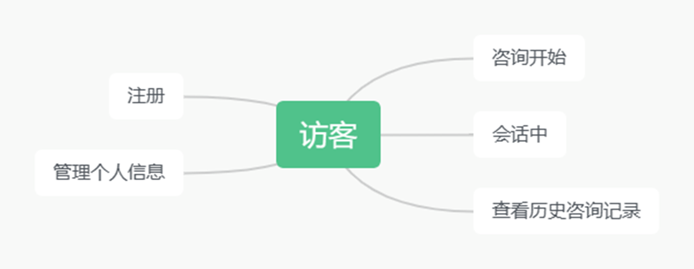
功能测试：访客(Visitor)
模拟用户使用场景，划分并设计测试用例

Slide 20
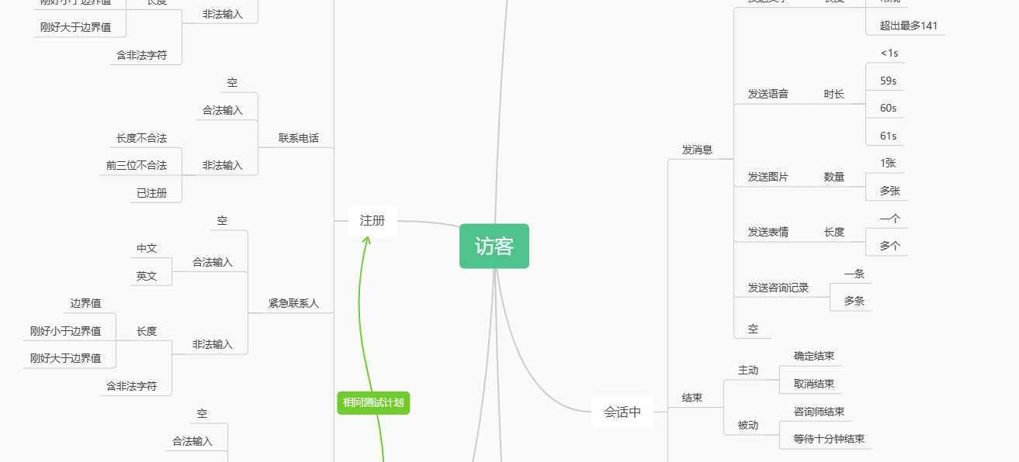
功能测试：访客(Visitor)
模拟用户使用场景，划分并设计测试用例

Slide 21
功能测试：访客(Visitor)
发现主要缺陷：
1. 个人信息不满足数据约束：
1.1姓名长度
1.2 特殊字符
2. 会话中发送长文本容易丢失数据
3. 历史咨询记录中，只能查看到访客方的消息记录，而看不到咨询 师的消息

Slide 22
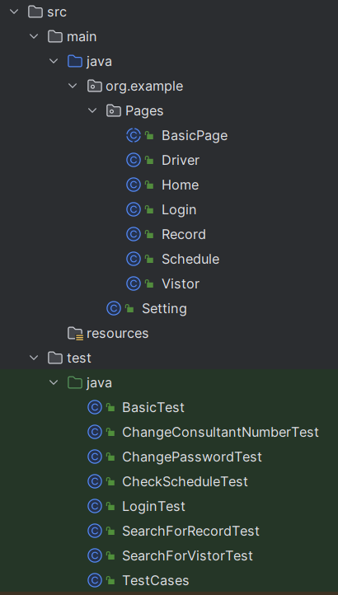
功能测试：咨询师(Counselor)
自动测试：
java程序，在Edge浏览器上进行自动测试
登录，修改密码，修改最大咨询数目，查询访客，查询记录，查询排班表，禁用用户
手动测试：
导出聊天记录，访客聊天，督导聊天，咨询师评分

Slide 23
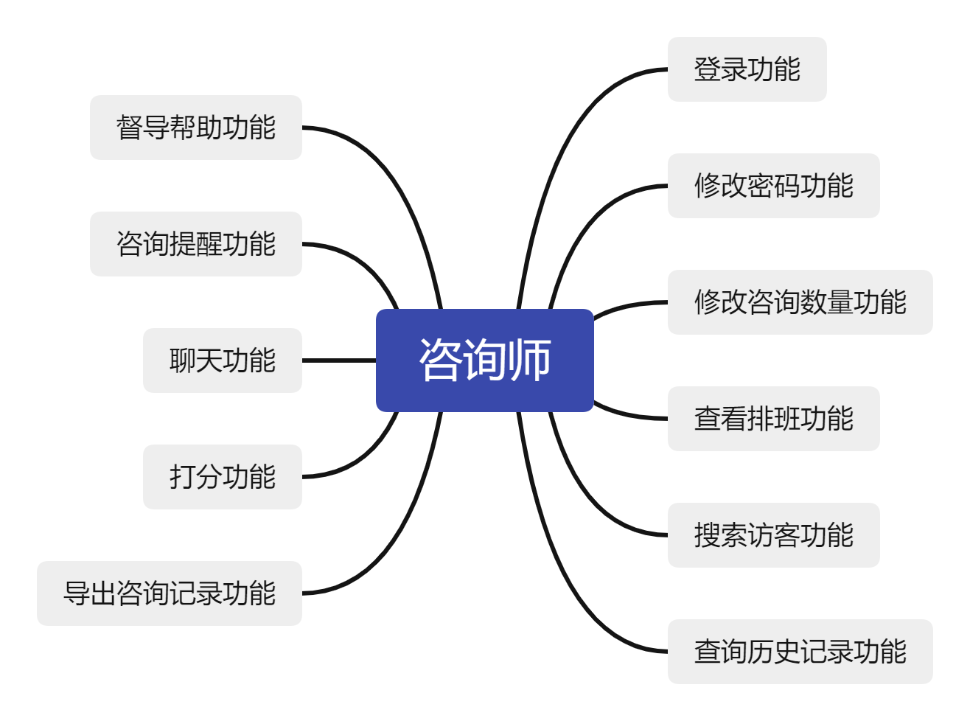
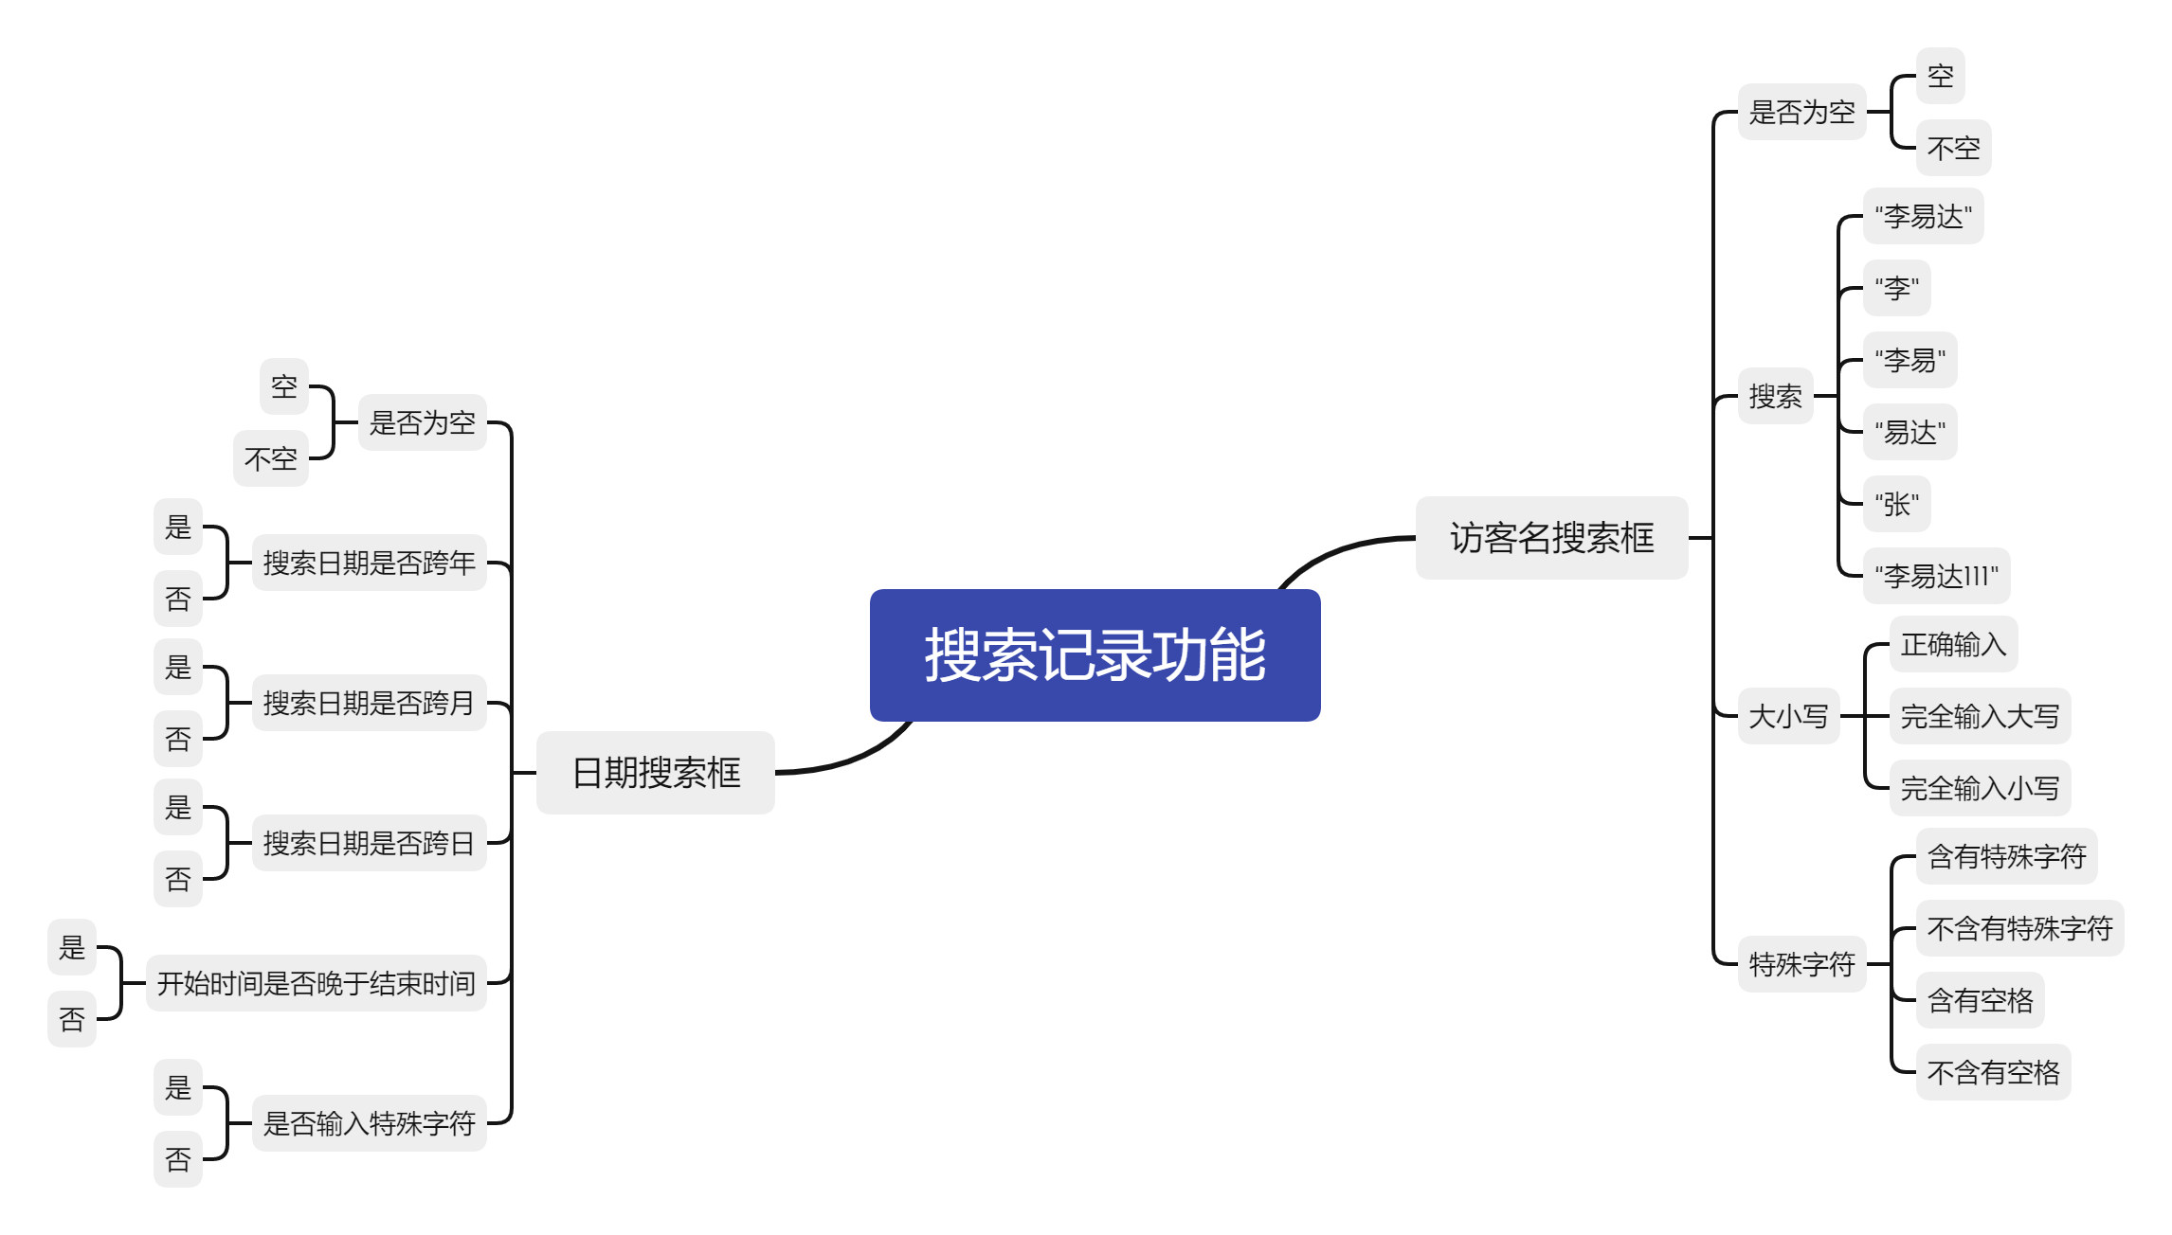
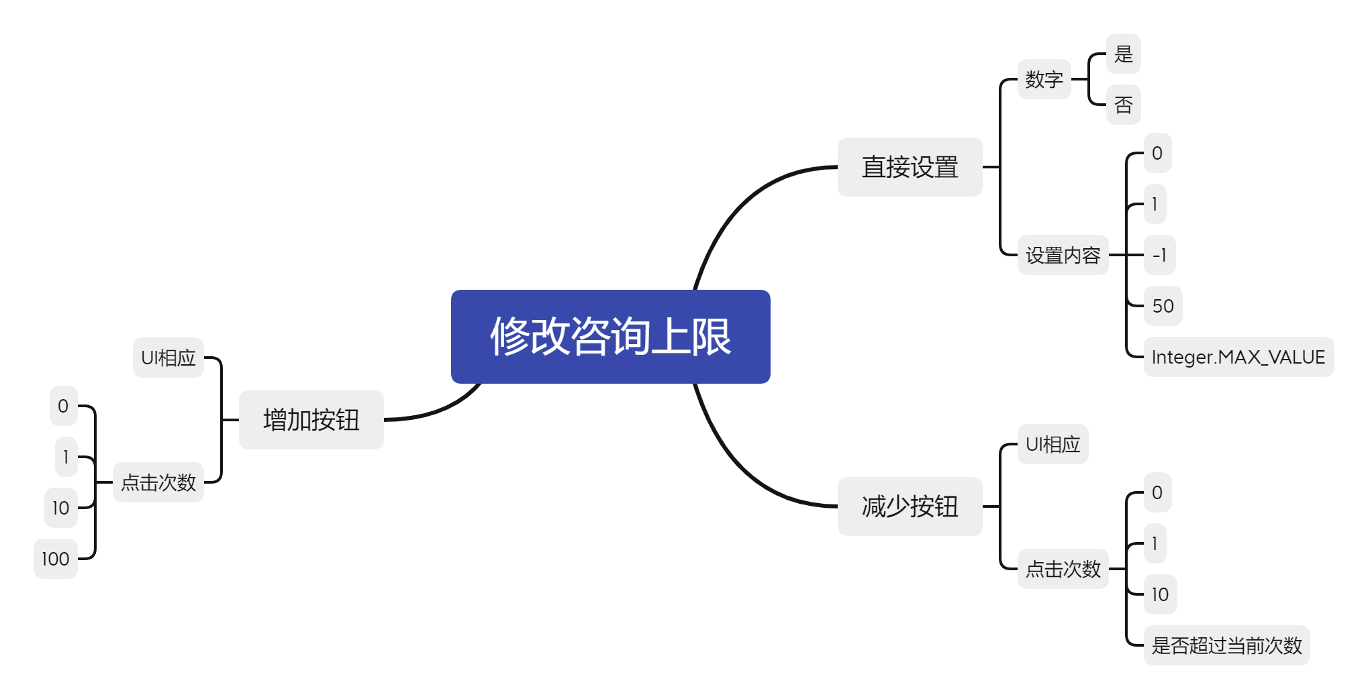
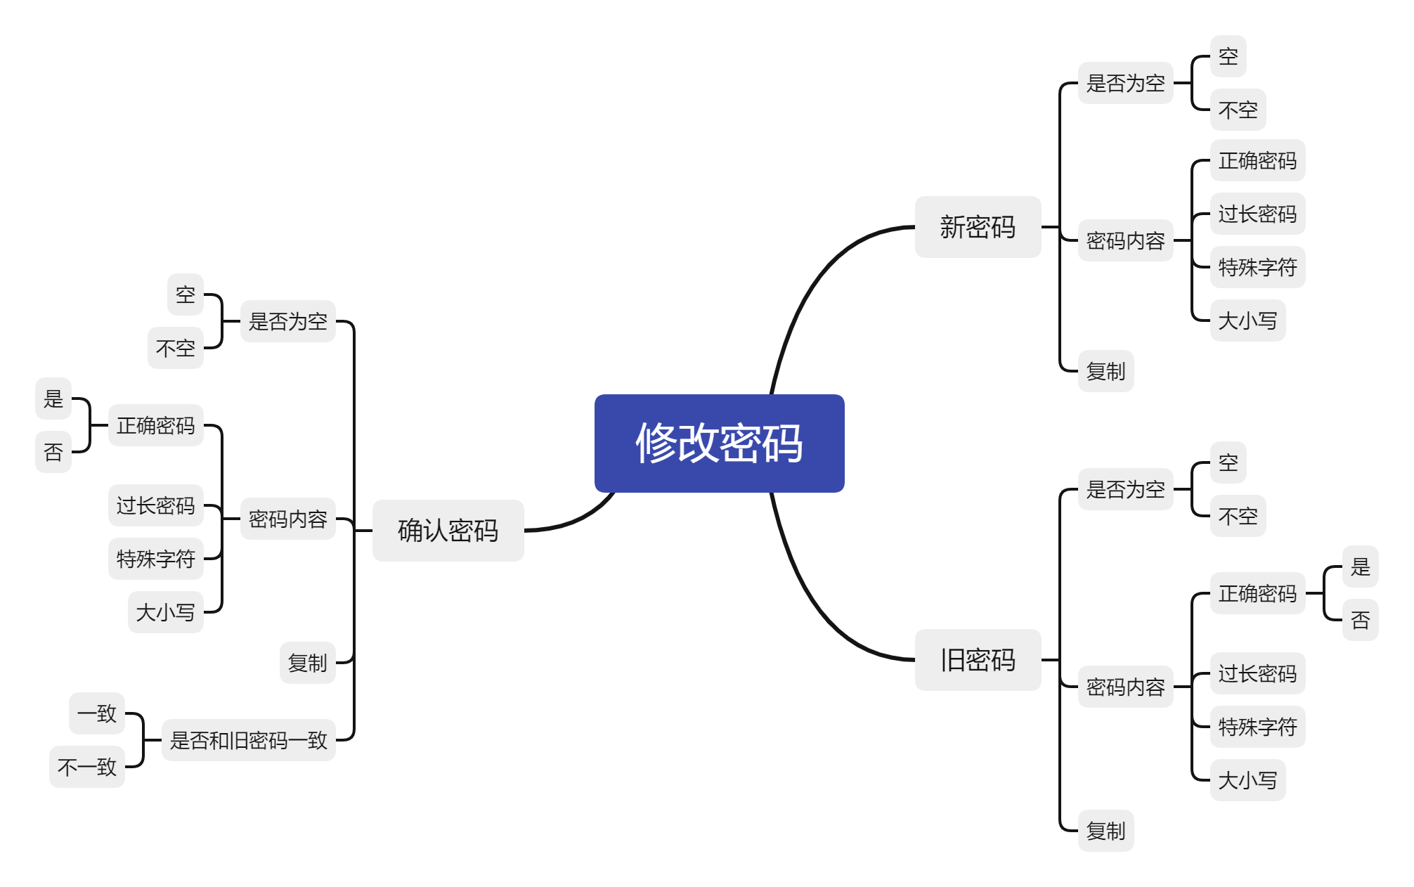
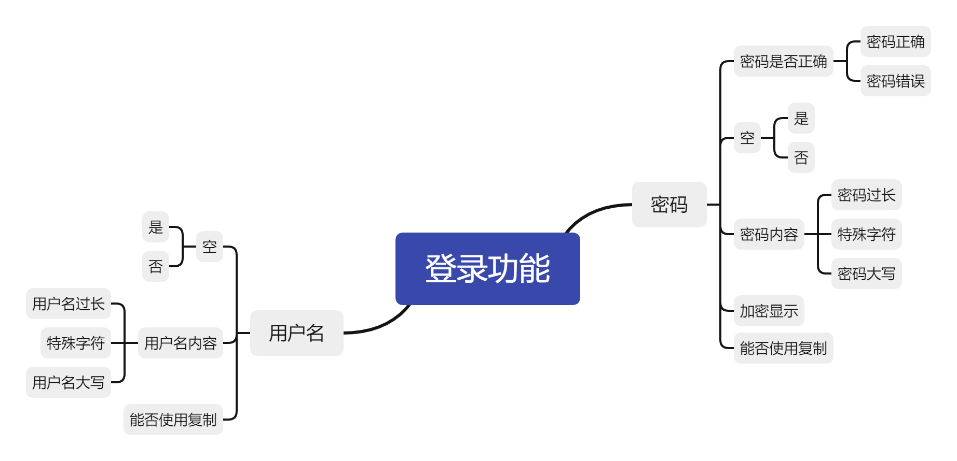
功能测试：咨询师(Counselor)
模拟用户使用场景，可以划分出来11个主要需要测试的功能，并设计测试用例

Slide 24
功能测试：咨询师(Counselor)
缺陷：
致命性缺陷：
l 导出单条或者多条记录的时候未提示需要签署保密协议
l 导出多条记录的时候，生成的ZIP打包文件中，聊天记录的文件没有拓展名
l 全选导出记录只可以导出当前页面的10条记录，并不能正确导出所有的记录
l 咨询师发送语音的时候，无法成功发送
严重性缺陷：
l 在排班表页面，咨询师显示数量和标注不一致
l 在排班表页面，督导显示数量和标注不一致
l 咨询师的最大咨询数量应该设置上限，当前系统并没有设置合理的上限

Slide 25
功能测试：督导(Supervisor)
修改密码
查看会话
导出咨询记录
查询咨询记录
督导功能测试
查看求助
查询咨询师
导出求助
管理排班
响应求助
查询访客
查询排班

Slide 26
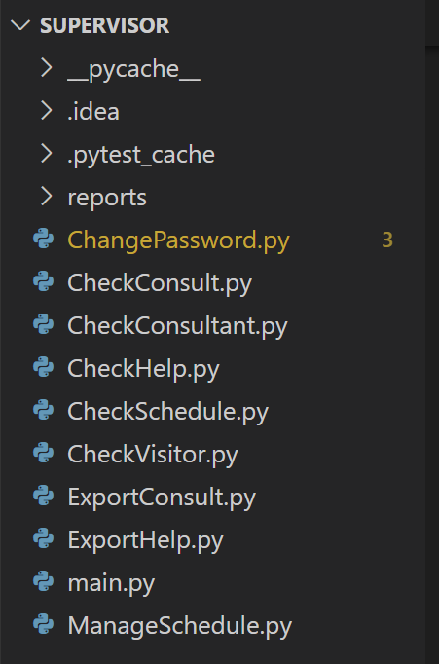
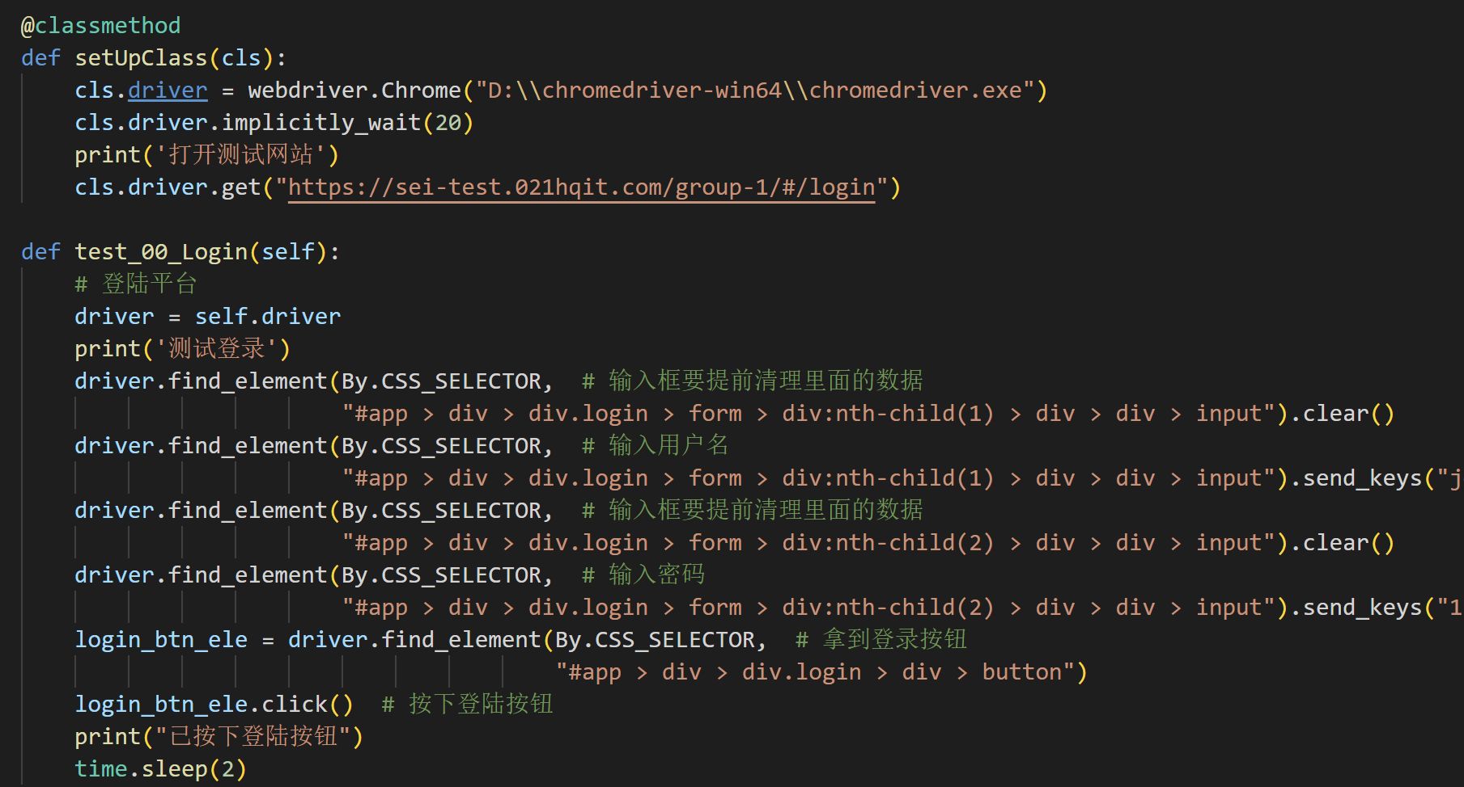
功能测试：督导(Supervisor)
Selenium

Slide 27
功能测试：督导(Supervisor)
共91个测试用例，其中有7个不通过！
主要发现的缺陷：
1. 批量导出对话存在缺陷，导出内容不完整。
2. 在求助中，无法发送语音和消息。
3. 点击首页的会话设置无反应。

Slide 28
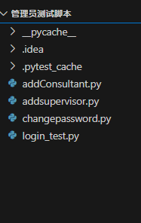
功能测试：管理员(Administrator)
自动测试：
python程序，在Google Chrome上进行自动测试，登录、修改密码，新增咨询师、新增督导等
手动测试：
咨询师和督导的排班管理、咨询记录与求助记录的信息查看与导出，访客的禁用

Slide 29
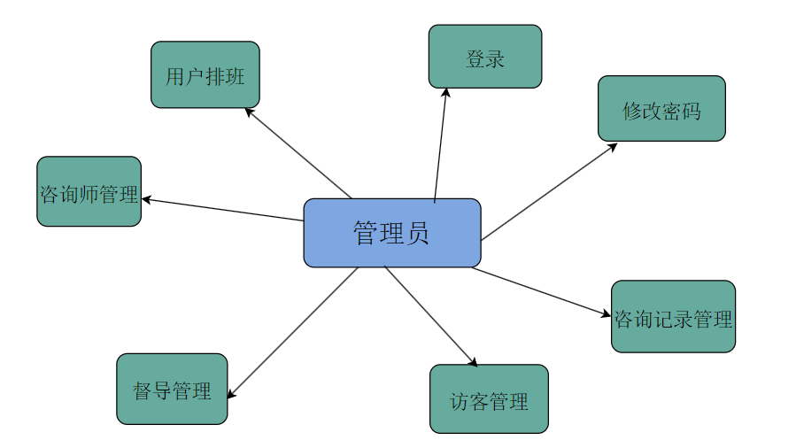
功能测试：管理员(Administrator)
设计了以下七个主要功能的测试用例

Slide 30
功能测试：管理员(Administrator)
严重缺陷：
(1)页面导航栏最上方不显示机构管理员名称
(2)所有搜索框不支持多项匹配且会受到输入空格的影响
(3)排班添加督导时不选择督导，错误提示”请选择咨询师"
(4)新增咨询师或督导时没有考虑检查此身份证或电话号码是否已经注册
(5)督导资质编号不应超过30位，但超过30位仍可添加成功
(6)督导资质编号不应含有特殊字符，但含有”@““\"等特殊字符时仍可添加成功

Slide 31
功能测试：管理员(Administrator)
致命缺陷：
(1)排班添加被禁用的咨询师或督导,被禁用的督导和咨询师在右边详情栏内不显示，但在日历数字上显示+1.
(2)新增督导或咨询师时电话的运营商匹配不完整，如无法匹配”190“”191“197”等开头的电话
(3)新增督导和咨询师时要求的用户名位数与系统登录时要求位数不一致，出现可以新增但无法登录的情况.
(4)修改咨询师或督导的用户名为已存在的用户名，出现严重错误，显示修改成功，但相应的用户名的人的信息都会变为想修改的人的信息

Slide 32
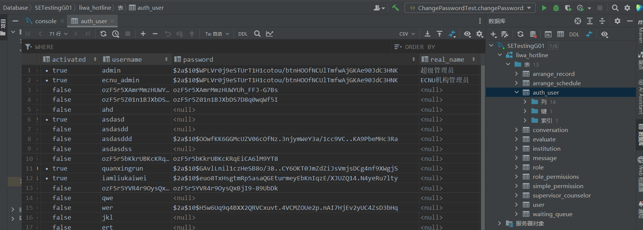
奇怪的Bug ① ！
这怎么会出错呢？
某日我们在测试时... 忽然登录不了ecnu_admin账号了，我们怀疑是不是有人改了密码；这要么是有人在说谎... 要么是奇怪的Bug！
我们起初怀疑，是不是有一个伪装者，但并非如此......

Slide 33
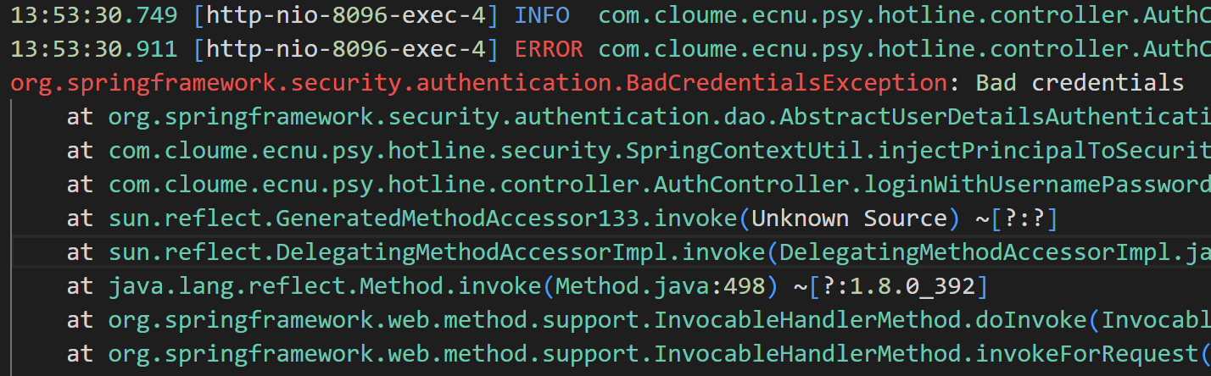
奇怪的Bug ① ！（续）
这怎么会出错呢？
众所周知ecnu_admin与admin的密码是一样的（pl,okm123），我们在后端数据库auth_user表中查看了它们的密码，发现它们依然是一致的，而后端Spring报错 Bad Credential.
然后重启一下就好了。。

Slide 34
奇怪的Bug ② ！
这怎么会出错呢？
某日我们在测试时... 发现显示当日排班咨询师的接口出现了 Http 500 Internal Server Error报错。进入后端查看，Spring日志提示抛出了一个NullPointerException（空指针异常）。
14:59:06.737 [http-nio-8096-exec-4] ERROR org.apache.catalina.core.ContainerBase.[Tomcat].[localhost].[/].[dispatcherServlet] - Servlet.service() for servlet [dispatcherServlet] in context with path [] threw exception [Request processing failed; nested exception is java.lang.NullPointerException] with root cause java.lang.NullPointerException: null at com.cloume.ecnu.psy.hotline.controller.ArrangeController.lambda$getMsUser$10(ArrangeController.java:240) ~[classes!/:0.0.1-SNAPSHOT]

Slide 35
奇怪的Bug ② ！（续）
这怎么会出错呢？
但问题是我们什么都没有做。于是我们猜测，是否是Spring的Service层在进行JDBC时查询了不存在的对象，导致返回了一个null，于是Controller抛出异常？
后来我们重置了一下MySQL数据库（清空了Database），然后就莫名奇妙地好了。但是过了一段时间后，又是如此。（？）

Slide 36
被测系统总结评价
缺乏合理的数据约束
需求实现不完备
缺乏异常处理
基本功能完整
用户界面良好

Slide 37
谢谢！

